Slide 1
포커스리더 프로젝트 매니저 화면설계서(웹)
Ver 1.0
2021-01-19
 | 작성
이름 | 이대훈,박주성
날짜 | 2021-01-20

Slide 2
재/개정 이력
버전 | 변경일 | 변경 내용 | 작성자 | 승인자
1.0 | 2021.01.20 | 최초 작성 | 이대훈

Slide 3
FL01 로그인
FL02 로그인 > 회원가입
FL03 비밀번호 찾기
FL04 홈 화면
FL05 프로젝트 관리 화면
FL06 프로젝트 등록 화면
FL07 프로젝트 수정 화면
FL08 프로젝트 삭제 화면
FL09 현재 등록된 직원 화면
FL10 조회한 직원 정보 화면

Slide 4
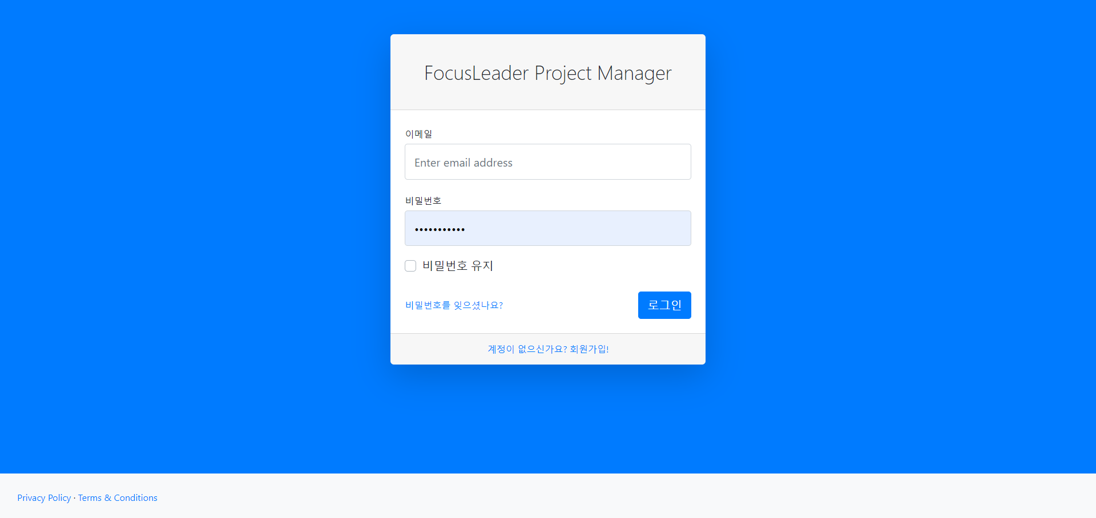
FL01
로그인 화면
이대훈,박주성
프로젝트 매니저 로그인 화면을 보여준다
2021-01-19
이메일 입력
로그인에 필요한 이메일을 입력한다.
비밀번호 입력한다.
로그인에 필요한 비밀번호를 입력한다. 비밀번호 유지
비밀번호를 다시 입력하지 않게 유지한다.
비밀번호 찾기 버튼
비밀번호 찾기 팝업화면을 띄운다 로그인 버튼
로그인에 필요한 이메일과 비밀번호를
입력 후 로그인 버튼을 누르면
홈 화면으로 이동. 회원가입 버튼
회원가입 화면으로 이동.
1
2
3
4
5
1
2
6
3
4
5
6

Slide 5

FL02
회원가입 화면
이대훈,박주성
화면가입을 위한 화면을 보여준다.
2021-01-19
기본 이미지
원하는 이미지로 프로필 이미지를 변경한다 사원번호 YYMM000 형식으로 입력
이름 입력 (최소 1자 ,최대 5자)
이메일 유효성 검사
(이메일 형식에 맞는지 검사)
비밀번호 유효성 검사
(최소 6자 최대 15자)
비밀번호 재입력 검사
(첫번쨰 비밀번호와 같은 지 검사)
휴대전화 번호 입력한다
비상전화 번호 입력한다
ㅇ 입사일 입력한다
직위 입력한다
기술등급을 입력한다.
호 로그인이 되며 홈화면으로 이동
1
회원가입
2
3
4
1
5
사원번호
2
이름
6
3
아이디 (이메일)
4
7
비밀번호
5
8
비밀번호 확인
6
9
휴대전화 번호
7
10
비상연락처
8
11
입사일
9
12
직위
10
기술등급
11
회원가입
12

Slide 6
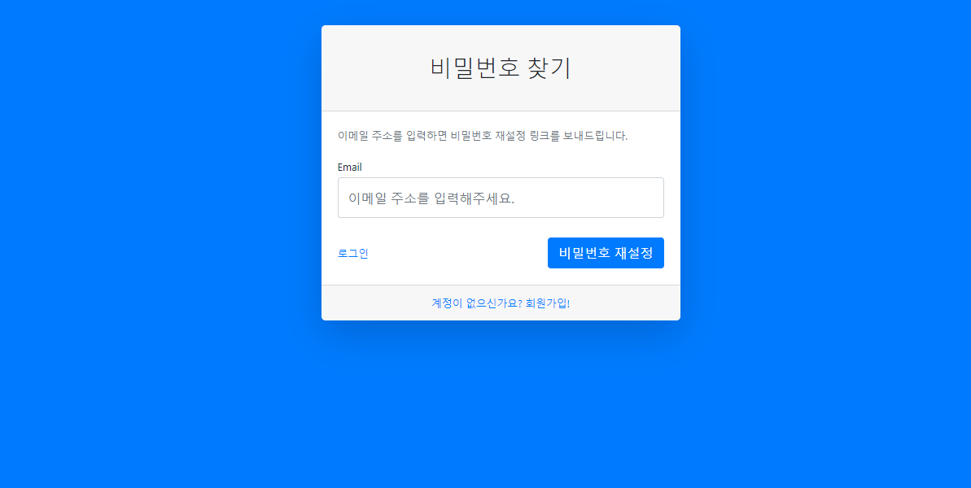
FL03
비밀번호 찾기 화면
이대훈,박주성
비밀번호 찾기 화면을 보여준다.
2021-01-19
이메일 유효검사
이메일 형식에 맞는지 검사를 한다. 로그인으로 되돌아가기
로그인 화면으로 되돌아간다.
비밀번호 재설정
이메일 주소 입력후 재설정 버튼을 누르면
재설정 페이지 링크를 이메일로 전송
회원가입
회원가입 페이지로 이동
1
2
3
4
1
2
3
4

Slide 7
FL04
홈 화면
이대훈,박주성
홈 화면을 보여준다.
2021-01-19
내 정보
클릭시 로그아웃을 할 수 있다.
프로젝트 관리
프로젝트 관리 화면으로 이동한다.
직원정보 관리
직원정보 관리 화면으로 이동한다
가장 최근에 진행중인 프로젝트명을 조회한다.
가장 최근에 진행중인 프로젝트의 기간을 조회한다.
가장 최근에 진행중인 프로젝트의 PM을 조회한다
가장 최근에 진행중인 프로젝트의 투입인원 리스트를 조회한다.
1
1
2
3
프로젝트 관리
2
가장 최근 진행중인 프로젝트명
4
4
직원정보 관리
3
프로젝트 기간
5
5
프로젝트 PM
6
6
7
투입인원 리스트
7

Slide 8
FL05
프로젝트 관리 화면
이대훈,박주성
프로젝트 관리를 위한 화면을 보여준다.
2021-01-19
현재 진행중인 프로젝트
현재 진행중인 프로젝트들이 조회된다 프로젝트 등록화면으로 이동
프로젝트 등록화면으로 이동한다.
프로젝트 수정화면으로 이동
프로젝트 수정화면으로 이동한다.
프로젝트 삭제화면으로 이동
프로젝트 삭제화면으로 이동한다.
1
2
3
프로젝트 관리
현재 진행중인 프로젝트들
프로젝트 1
1
프로젝트 등록
2
3
직원정보 관리
프로젝트 2
프로젝트 수정
3
프로젝트 3
프로젝트 삭제
4

Slide 9
FL06
프로젝트 등록 화면
이대훈,박주성
프로젝트 등록을 위한 화면을 보여준다.
2021-01-19
프로젝트 명
등록할 프로젝트의 제목을 입력한다. 고객 명
프로젝트의 고객명을 입력한다.
고객의 기관 종류를 입력한다
기관의 종류를 입력한다
(공공 / 기업 / 금융)
PM
PM을 입력한다.
프로젝트 시작일
프로젝트의 시작일을 입력한다.
프로젝트 종료일
프로젝트의 종료일을 입력한다.
프로젝트 투입인원
프로젝트 투입인원을 입력한다. 프로젝트 등록
프로젝트를 등록한다.
1
2
3
프로젝트 관리
4
프로젝트 명
1
5
직원정보 관리
고객명
2
6
기관 종류
3
PM
4
7
프로젝트 시작일
5
8
프로젝트 종료일
6
프로젝트 투입인원
7
프로젝트 등록
8

Slide 10
FL07
프로젝트 수정 화면
이대훈,박주성
프로젝트 수정을 위한 화면을 보여준다.
2021-01-19
프로젝트 명
등록할 프로젝트의 제목을 수정한다. 고객 명
프로젝트의 고객명을 수정한다.
고객의 기관 종류를 수정한다
기관의 종류를 수정한다
(공공 / 기업 / 금융)
PM
PM을 입력한다.
프로젝트 시작일
프로젝트의 시작일을 수정한다.
프로젝트 종료일
프로젝트의 종료일을 수정한다.
프로젝트 투입인원
프로젝트 투입인원을 수정한다. 프로젝트 등록
프로젝트를 수정한다.
1
2
3
프로젝트 관리
4
프로젝트 명
1
5
직원정보 관리
고객명
2
6
기관 종류
3
PM
4
7
프로젝트 시작일
5
8
프로젝트 종료일
6
프로젝트 투입인원
7
프로젝트 수정
8

Slide 11
FL08
프로젝트 삭제 화면
이대훈,박주성
프로젝트 삭제를 위한 화면을 보여준다.
2021-01-19
현재 진행중인 프로젝트
현재 진행중인 프로젝트를 체크할 수 있다. 프로젝트 삭제
체크한 프로젝트를 삭제한다.
1
2
프로젝트 관리
현재 진행중인 프로젝트들
1
프로젝트 1
직원정보 관리
프로젝트 2
프로젝트 3
프로젝트 삭제
2

Slide 12
FL09
직원 정보 화면
이대훈,박주성
현재 등록된 직원들 화면을 보여준다.
2021-01-19
현재 등록된 직원들
현재 등록된 직원들을 볼 수 있다.
직원정보
직원정보 클릭시 직원에 대한
정보를 볼 수 있다
1
2
프로젝트 관리
현재 등록된 직원들
1
직원정보
2

Slide 13
FL10
직원 정보 화면
이대훈,박주성
직원 정보를 위한 화면을 보여준다.
2021-01-19
조회한 직원정보
조회한 직원정보를 볼 수 있다.
1
프로젝트 관리
사원번호
1
이름
직원정보
아이디 (이메일)
휴대전화 번호
비상연락처
입사일
직위
기술등급

